Slide 1

University Physics
Xi’an Jiaotong University
Dec. 25, 2025
Yosemite National Park

Slide 2
晶体的性质：构成晶体的原子种类以及空间点阵（晶格）
晶体类型（晶体结合力）：
类型 | 结合力 | 方向性 饱和性 | 性能
 |  |  | 导电性 | 硬度 熔点
离子晶体 | 离子键 | 无 | 弱 | 高
共价晶体 | 共价键 | 有 | 很低 | 高
分子晶体 | 范德瓦耳斯键 | 无 | 低 | 低
金属晶体 | 金属键 | 无 | 好
2/40
Notes:
2

Slide 3
晶体都是由大量（10²³/cm³）的原子周期排列紧密堆积在一起组成；每个原子又包含有原子核和电子。
多体问题
近似处理方法：
晶体中周期性排列的原子核（或离子实）固定不动；
每个电子在固定的原子核形成的势场及其它电子所
形成的平均场中运动；
所有离子势场以及其它电子的平均场为周期性势场。
晶体中电子运动的多体问题转化为单电子在稳恒周期性势场中的运动问题；可通过求解电子在周期性势场中的薛定谔方程来研究晶体中电子的能量状态。
3/40

Slide 4
二、周期性势场 电子的共有化
晶体中原子周期排列使
价电子为所有原子共有
以钠为例，价电子在 Na⁺ 电场中的势能
E_{P}
d
r
r
+
+
+
+
+
+
E
E
一维晶体点阵形成的势能函数曲线
经典: 电子被束缚在Na⁺周围
量子: 电子能量 E 低，穿过势垒概率小，共有化程度低
电子能量 E 高，穿过势垒概率大，共有化程度高
4/40
Notes:
4

Slide 5
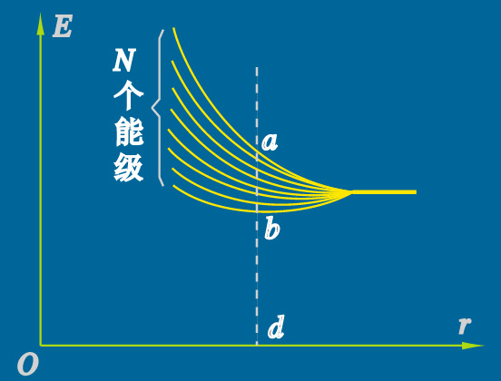
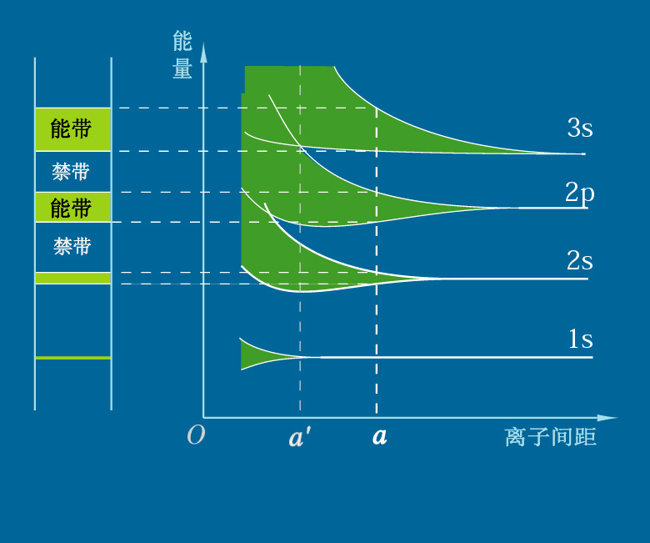
三、能带
电子在晶体中作共有化运动，处在三维周期性势场中
结论
单个原子的每个能级都分裂成 N 个与原能级很接近的新能级（能带）
能带的宽度与电子的共有运动程度有关
能带之间有禁带
不同能带之间可能有重叠
5/40
Notes:
5

Slide 6
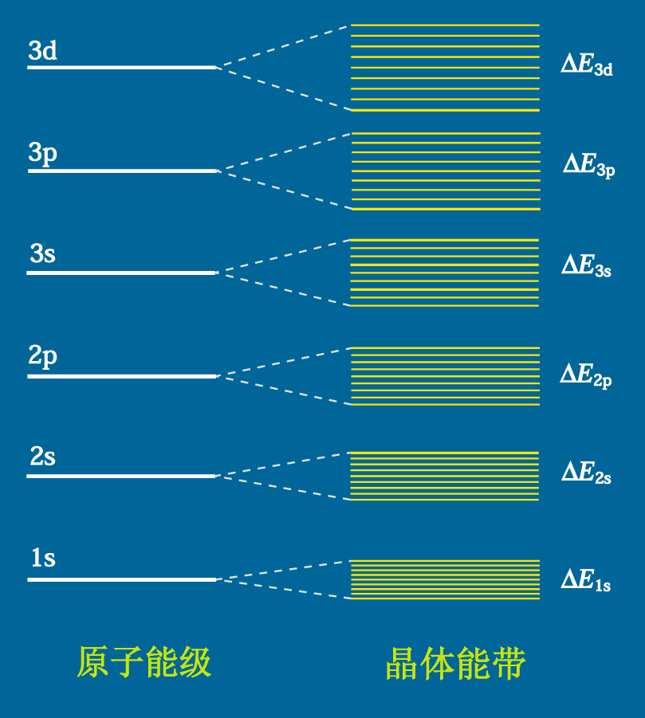
四、能带中电子的分布 满带、价带、空带
泡利不相容原理
10×N
6×N
2×N
6×N
2×N
2×N
原子能级
晶体能级（N个原子）
最多容纳电子数
能量最小原理
一般情况下，价带是被电子所填充的能量最高的能带
6/40
Notes:
6

Slide 7
满带、价带、空带及其导电特性
满带: 由内层电子能级分裂形成，被填满的
价带: 由价电子能级分裂形成，满带 or 未满带 (可导电)
导带: 未填满的带（空带与价带相邻）
满带
空带
不参与导电
参与导电
参与导电
价带
（未填满）
（填满）
空带（导带）: 由激发态能级分裂形成，未填充（可导电）
7/40
Notes:
7

Slide 8
绝缘体 半导体 导体
1. 绝缘体
2.半导体（本征半导体）
（电子）
3~6eV
0.1~1.5eV
电子 — 空穴对
（空穴）
价带
价带
击穿特性
导电特性
温度特性
8/40
Notes:
8

Slide 9
3. 导体的能带结构（三种情况）
锂
镁
铜 、铝 银
导体：价带是半满的，或者是满带（满带与空带互相重叠）
9/40
Notes:
9

Slide 10
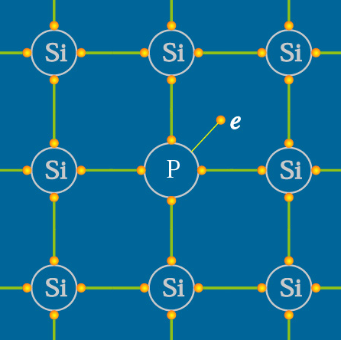
五. 杂质半导体 pn 结
本征半导体：
没有掺杂和缺陷的理想半导体
参与导电的载流子为电子 — 空穴对
杂质半导体
（1）n 型半导体
施主能级
10⁻² eV
杂质能级
Si
价带
10/40
Notes:
10

Slide 11
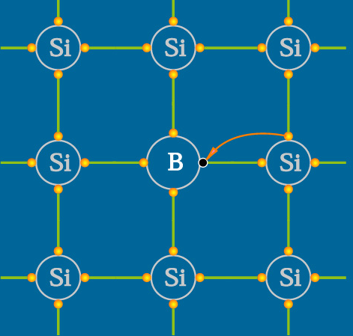
(2) p 型半导体
受主能级
空穴
杂质能级
10⁻² eV
价带
11/40
Notes:
11

Slide 12
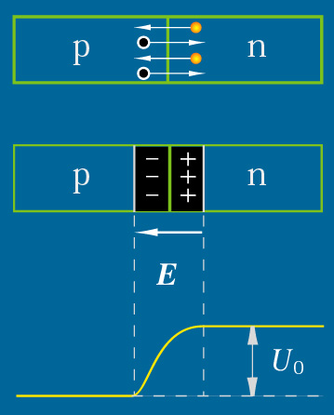
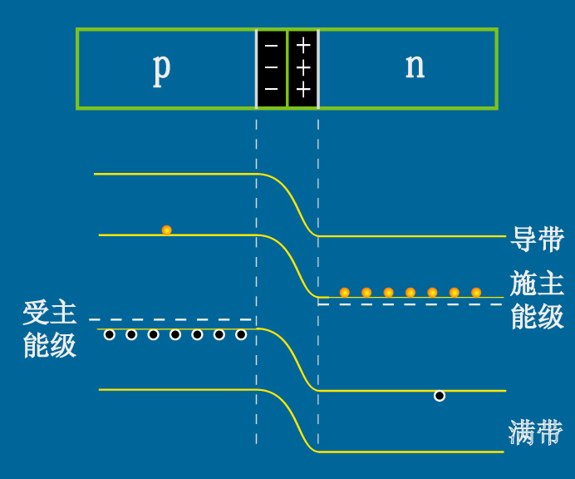
（3）pn 结中的电场和势垒
p 区能带升高，n 区能带降低，形成势垒
pn 结中的电场和电势差
12/40

Slide 13
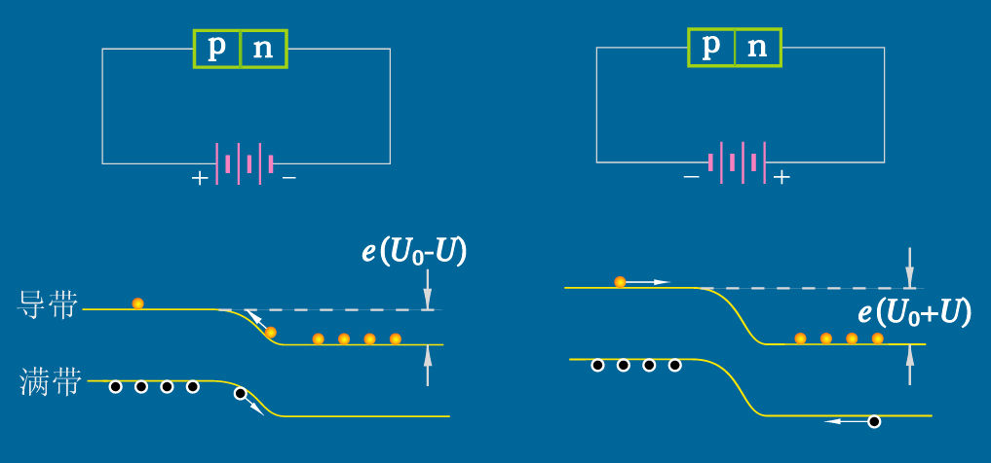
（4） pn结中电流和外加电压的关系
E
E
正向电压
反向电压
pn 结中电场减弱，势垒降低，电子、空穴扩散容易，形成正向宏观电流，随电压变化
pn结中电场增强，势垒增高，电子、空穴扩散困难，形成很小的反向电流。
13/40

Slide 14
I / mA
30
20
正向
10
30
20
0. 4
0. 8
U / V
击穿电压
10
反向
20
pn 结伏安特性曲线
pn 结单向导电性
14/40

Slide 15
半导体器件发展简介:
p-n结的适当组合可以作成具有放大作用的晶体三极管（trasistor）和其他一些半导体器件。
晶体管
集成电路
（1962 ）
（ 1947 ）
（70年代 ）
大规模集成电路
10³
超大规模集成电路
10⁵
（80年代 ）
甚大规模集成电路
10⁷
（90年代 ）
巨大规模集成电路
10⁹
（现在）
15/40

Slide 16
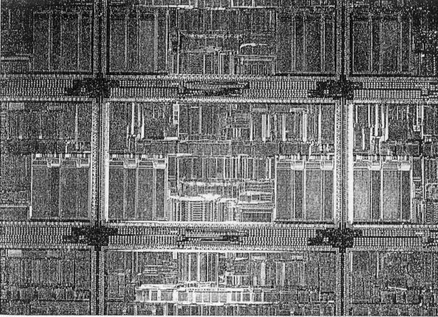
INMOS T900 微处理器
每一个集成块（图中一个长方形部分）约为手指甲大小，它有300多万个三极管。
16/40

Slide 17




§19.7 激 光
一.光的吸收与辐射
能级跃迁的三种模式
自发辐射
自发辐射系数
受激吸收
受激吸收系数
E₂
E₂
E₁
E₁
受激辐射
受激辐射系数
 | 自发辐射 | 受激辐射
光波的频率 相位偏振态 | 无关 | 全同
E₂
E₁
一般情况下
17/28

Slide 18
二.粒子数反转和光放大
 | 受激吸收 | 受激辐射 | 自发辐射
介质中的光强 I | - kN₁ IB | + kN₂ IB | 忽略
光强变化
1. 玻玻耳兹曼分布定律
实验：在确定的温度下，原子在能级上的分布是遵守玻耳兹曼分布定律
例：氢原子体系
粒子数正常分布
说明
一般体系中原子几乎都处于基态，受激吸收大于受激辐射
若介质处于粒子数反转态， 光在其中传播时有可能得以放大
18/28

Slide 19
2. 粒子数反转
——产生光放大和激光的前提条件
★ 产生粒子数反转的物质 —— 激活物质(亚稳态)
激发态
激发态
亚稳态
亚稳态
激励
激励
激发态
基态
基态
三能级结构
E₂ 和E₁ 间粒子数反转
四能级结构
E₃ 和E₂ 间粒子数反转
抽运（激励）
—— 光激励、电子碰撞、共振转移等方法
3. 光在激活物质中的增益现象
增益介质：处于粒子数反转态的介质，并实现增益现象。
19/28

Slide 20

G --增益系数
增益介质
I₀
I
I+dI
经过增益介质, 光强增量为
I
结论
I₀
在增益介质内，光强 I 随传播距离按指数增加
dz
o
z
z
谐振腔
三. 激光器的基本构成
1. 基本构成部分
增益介质
谐振腔，增益介质，激励能源。
全反射镜
激励能源
部分反射镜
(99%)
20/28

Slide 21
2.谐振腔的作用
增益介质
1) 限定光的方向
沿轴线的光在增益介质内来回
反射，连锁放大，输出形成激光。
其它方向的光很快逸出谐振腔
增益介质
I₀ e^{GL}
2) 延长增益介质
I₀
≤
介质增益←→光的损耗
r₁r₂I₀ e^{2GL}
激光：增益大于损耗
r₂
r₁I₀ e^{2GL}
r₁I₀ e^{GL}
r₁
若
可能使
阈值增益系数
条件：粒子数反转,
满足阈值条件
——产生激光的阈值条件
21/28

Slide 22
3) 选择光振荡的频率 （驻波条件，谐振条件）
光在谐振腔内来回反射，相干叠加，只有形成驻波的光才能振荡
k = 1, 2, 3, …
小结：激光产生的条件
1. 介质内部能实现粒子数反转；
2. 满足阈值条件，介质增益大于介质损耗。
22/28

Slide 23
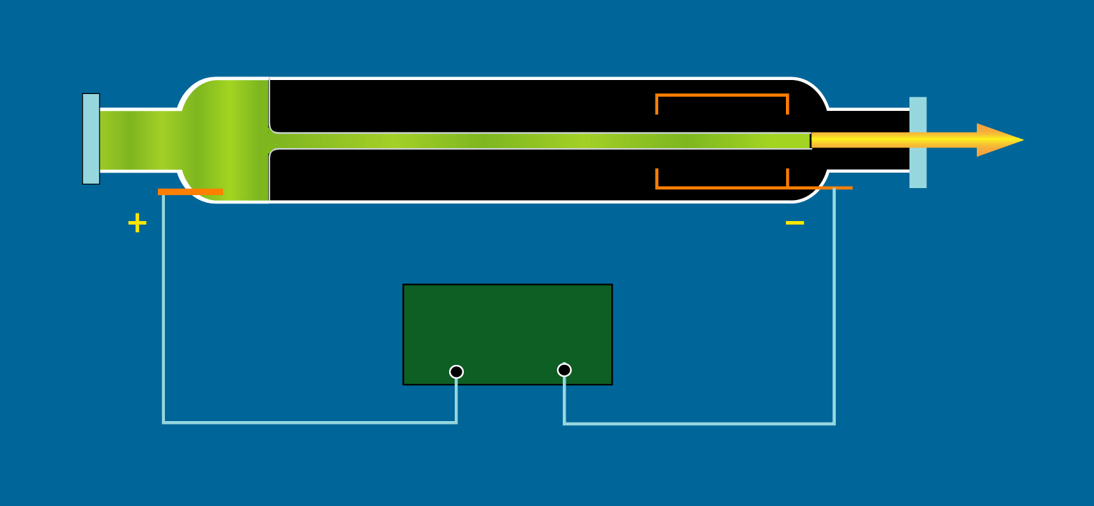
四. 几种常见的激光器
1. 氦氖激光器
高压
直流电源
工作物质：氖气
激励方式：直流气体放电
电子经电场加速后，与 He 碰撞。处于激发态的 He 与 Ne碰撞，把能量传递给 Ne，使它实现粒子数反转分布。
23/25

Slide 24
2. 红宝石激光器
红宝石
脉冲氙灯
椭圆柱面
触 发
高压
直流电源
限流电阻
激励能源：脉冲氙灯
工作物质：红宝石中的Cr⁺³
脉冲氙灯发出的光照射红宝石，使得Cr⁺³ 在亚稳态和基态之间形成反转分布。
24/25

Slide 25
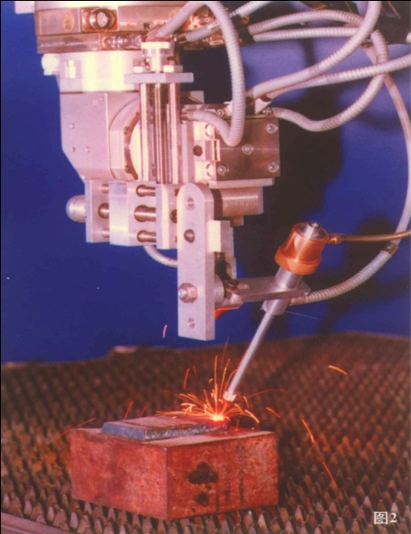
五. 激光的特性与应用
1. 方向性好
与普通光源相比，发散角小于 ，激光几乎是平行光束
可用于定位，准直，导向，测距、激光雷达等
2. 能量在空间高度集中
激光器输出功率：
其功率是太阳亮度几百亿倍
可用于精密加工，医学治疗，核聚变控制等
3. 单色性好
普通光谱中氪同位素86灯的单色性最好，
，研究原子、分子光谱的精
细结构，超精细结构等
氦－氖激光器的单色性为
25/25

Slide 26
4. 相干性好
受激辐射所输出的是频率、偏振和传播方向都相同的全同光子。当全同光束相遇时，就有很好的相干性，所产生的干涉条纹非常清晰。
全息照片的拍摄：
全息图象的观察：
参考光
照相底片
照明光
物光
全息照片
物
反射镜
26/25

Slide 27
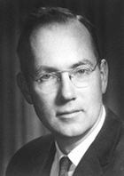
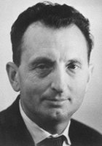
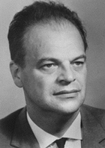
C.H. Townes
A.M. Prokhorov
N.G. Basov
The Nobel Prize in Physics 1964
汤斯1954年在量子电子学研究中实现了氨分子的粒子数反转，研制了微波激射器和激光器；普罗霍洛夫和巴索夫1958年几乎同时在量子电子学的基础研究中，根据微波激射器和激光器原理研制了振荡器和放大器。以上工作导致了激光器的发明。
27/25

Slide 28



